Slide 1

LO54 P17

BRAVO Yvan & KENDE Aloïs
PROJET JAVA JEE ~ Application de gestion pour les pré-inscriptions à des UV ~

Slide 2
Sommaire

I - Naissance du No-SQL
II -
III -
PROJET JAVA JEE ~ Application de gestion pour les pré-inscriptions à des UV ~

Slide 3
Naissance du No-SQL

PROJET JAVA JEE ~ Application de gestion pour les pré-inscriptions à des UV ~

Slide 4


SQL vs NoSQL
PROJET JAVA JEE ~ Application de gestion pour les pré-inscriptions à des UV ~

Slide 5






Solutions NoSQL

PROJET JAVA JEE ~ Application de gestion pour les pré-inscriptions à des UV ~

Slide 6
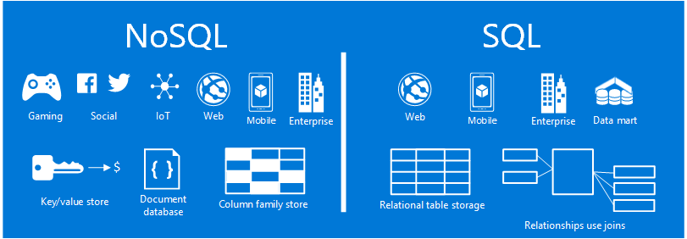
Mise en place

PROJET JAVA JEE ~ Application de gestion pour les pré-inscriptions à des UV ~

Slide 7
Système de collections

PROJET JAVA JEE ~ Application de gestion pour les pré-inscriptions à des UV ~

Slide 8
Difficultés liées

PROJET JAVA JEE ~ Application de gestion pour les pré-inscriptions à des UV ~

Slide 9
Conlusion

PROJET JAVA JEE ~ Application de gestion pour les pré-inscriptions à des UV ~

Slide 10
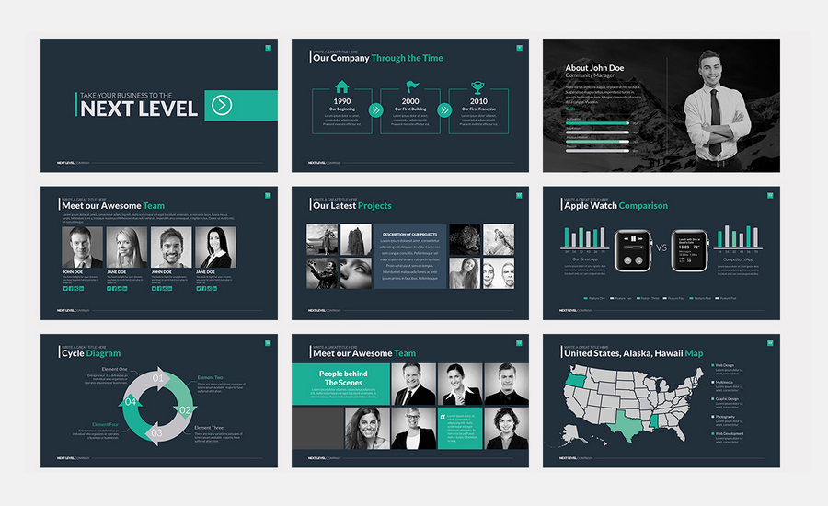

Slide 11


Slide 12
Naissance du No-SQL
→


PROJET JAVA JEE ~ Application de gestion pour les pré-inscriptions à des UV ~

